Slide 1
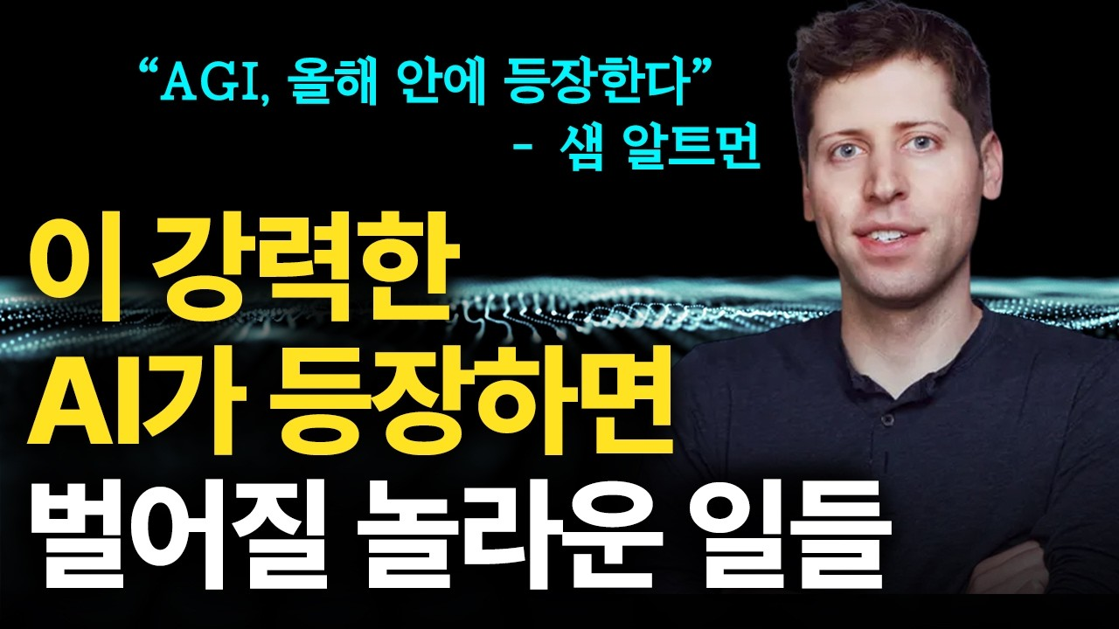
DREAMLABS COLLECTOR
AGI, 올해 안에 등장한다. 새로운 AI가 등장하면 벌어질 놀라운 일들 (feat. 샘 알트먼)
본 영상은 'AGI가 올해 안에 등장한다'는 파격적인 주장을 바탕으로, 새로운 AI 시대가 도래했을 때 벌어질 놀라운 변화들을 조망합니다. 특히 샘 알트먼의 견해를 포함하여 AGI의 발전이 사회와 노동 시장에 미칠 광범위한 영향을 다룰 것으로 추론됩니다. 영상은 'AI 시대 어떻게 일할 것인가' 등의 서적 내용을 기반으로, AI로 인한 업무 효율성 증대 이면에 가려진 개인 역량 정체 문제와 시대적 혼란에 대한 비판적 통찰을 제공할 것으로 예상됩니다. 이는 AI 기술의 미래 방향성과 인간의 역할에 대한 심도 깊은 사유를 촉구합니다. 영상은 AI가 가져올 편리함과 함께 인간의 존재론적 질문을 던지는 복합적인 시각을 제시할 것으로 보입니다.
CHANNEL
VIDEO ID
독서연구소
zblKZ73OQWo
source: https://www.youtube.com/watch?v=zblKZ73OQWo | video_id: zblKZ73OQWo | generated: 2026-09-05T17:13:02Z

Slide 2
Executive Summary
영상 시청 전 빠른 정보 습득을 위한 요약
SUMMARY
본 영상은 'AGI가 올해 안에 등장한다'는 파격적인 주장을 바탕으로, 새로운 AI 시대가 도래했을 때 벌어질 놀라운 변화들을 조망합니다. 특히 샘 알트먼의 견해를 포함하여 AGI의 발전이 사회와 노동 시장에 미칠 광범위한 영향을 다룰 것으로 추론됩니다. 영상은 'AI 시대 어떻게 일할 것인가' 등의 서적 내용을 기반으로, AI로 인한 업무 효율성 증대 이면에 가려진 개인 역량 정체 문제와 시대적 혼란에 대한 비판적 통찰을 제공할 것으로 예상됩니다. 이는 AI 기술의 미래 방향성과 인간의 역할에 대한 심도 깊은 사유를 촉구합니다. 영상은 AI가 가져올 편리함과 함께 인간의 존재론적 질문을 던지는 복합적인 시각을 제시할 것으로 보입니다.
source: https://www.youtube.com/watch?v=zblKZ73OQWo | video_id: zblKZ73OQWo | generated: 2026-09-05T17:13:02Z

Slide 3
Video Structure
영상 구성과 논리 흐름
01
인트로: AGI의 임박한 등장 예고 및 영상의 핵심 질문 제시 (추론)
02
본론 1: AGI의 정의와 올해 안에 등장할 것이라는 주장의 근거 (추론)
03
본론 2: 샘 알트먼이 바라보는 AGI의 미래와 잠재적 영향 (추론)
04
본론 3: AI 시대의 노동 시장 변화와 인간의 역할 재정의 (책 내용 기반 추론)
05
본론 4: AI가 가져올 편리함 이면의 문제점과 비판적 시각 (책 내용 기반 추론)
06
결론: AI 시대에 필요한 통찰과 준비, 그리고 인간의 미래 (추론)
source: https://www.youtube.com/watch?v=zblKZ73OQWo | video_id: zblKZ73OQWo | generated: 2026-09-05T17:13:02Z

Slide 4
Key Ideas
정보게시물로 전환할 핵심 아이디어
01
AGI의 임박한 도래는 인류 문명 전반에 걸쳐 전례 없는 변화를 촉발할 것입니다 (제목 기반 추론).
02
AI 기술 발전은 단순히 효율성을 넘어 인간의 일과 존재 방식에 대한 근본적인 질문을 던집니다 (책 설명 기반 추론).
03
샘 알트먼은 AGI 개발의 선두 주자로서 그 비전과 함께 잠재적 위험에 대한 인식을 공유합니다 (제목 기반 추론).
04
AI 시대에는 기술 활용 능력뿐만 아니라 비판적 사고와 인간 고유의 역량 개발이 더욱 중요해집니다 (책 설명 기반 추론).
05
AI가 가져올 혼란과 부족함을 인정하고, 이에 대한 '차갑지만 정확한 통찰'을 통해 시대를 이해해야 합니다 (책 설명 기반 추론).
06
AI는 '신의 탄생'과 '인간의 종말'이라는 극단적 관점 사이에서 인간의 미래를 재고하게 만듭니다 (책 설명 기반 추론).
source: https://www.youtube.com/watch?v=zblKZ73OQWo | video_id: zblKZ73OQWo | generated: 2026-09-05T17:13:02Z

Slide 5
DreamLabs Application
DreamLabs 내부 적용 관점
01
DreamLabs의 AI 기술 로드맵 수립 시 AGI의 등장 시나리오와 그에 따른 시장 변화를 선제적으로 반영합니다.
02
AI 기반 서비스 및 솔루션 개발 시, AGI가 가져올 사용자 경험 변화와 윤리적 고려 사항을 심층적으로 검토합니다.
03
내부 인력의 AI 리터러시 강화 및 미래 업무 환경 적응을 위한 교육 프로그램 개발에 본 영상의 통찰을 활용합니다.
04
미래 기술 동향 분석 및 신규 사업 기회 발굴을 위한 인사이트를 얻고, 잠재적 리스크 관리 전략을 수립합니다.
source: https://www.youtube.com/watch?v=zblKZ73OQWo | video_id: zblKZ73OQWo | generated: 2026-09-05T17:13:02Z

Slide 6
Verification Required
모델 추론/metadata 한계/원본 확인 필요
01
영상에서 'AGI가 올해 안에 등장한다'는 주장의 구체적인 근거와 해당 주장의 신뢰도를 확인해야 합니다.
02
샘 알트먼의 AGI 관련 발언 내용과 맥락, 그리고 그의 견해가 영상에서 어떻게 해석되고 있는지 검증이 필요합니다.
03
영상에서 언급된 'AI 시대 어떻게 일할 것인가' 및 'AI, 신의 탄생 인간의 종말' 두 서적의 핵심 내용이 정확히 요약되었는지 확인해야 합니다.
04
AI가 일과 사회에 미치는 영향에 대한 구체적인 사례나 데이터가 제시되는지, 그리고 그 분석의 깊이를 파악해야 합니다.
05
영상에서 제시하는 AI 시대의 혼란과 부족함에 대한 해결책 또는 비전이 무엇인지 상세히 확인해야 합니다.
source: https://www.youtube.com/watch?v=zblKZ73OQWo | video_id: zblKZ73OQWo | generated: 2026-09-05T17:13:02Z

Slide 7
Source & Download Metadata
게시물과 문서 산출물 추적 정보
METADATA
Title: AGI, 올해 안에 등장한다. 새로운 AI가 등장하면 벌어질 놀라운 일들 (feat. 샘 알트먼)
Channel: 독서연구소
Video ID: zblKZ73OQWo
Source URL: https://www.youtube.com/watch?v=zblKZ73OQWo
Playlist ID: PLHwM6idVO2zyqi2IZeDAiP5QBqRXd2Zyh
Generated at: 2026-09-05T17:13:02Z
Source basis: metadata_and_model_inference
source: https://www.youtube.com/watch?v=zblKZ73OQWo | video_id: zblKZ73OQWo | generated: 2026-09-05T17:13:02Z

